Slide 1










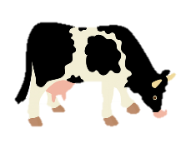
Toán
Phép cộng phân số (tt)

Slide 2

KHỞI ĐỘNG

Slide 3


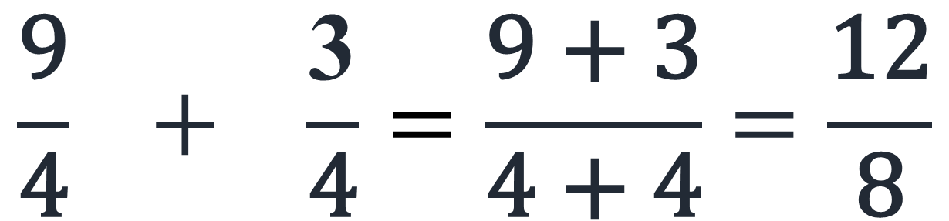
$$\frac{\text{9}}{\text{4}} + \frac{\text{3}}{\text{4}}=\frac{\text{9 + 3}}{\text{4 + 4}}=\frac{\text{12}}{\text{8}}$$

Slide 4
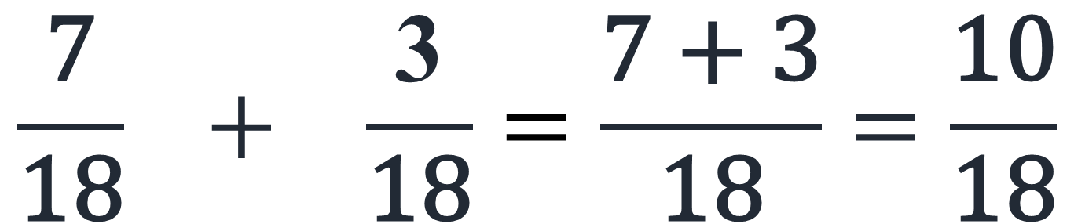
$$\frac{\text{7}}{\text{18}} + \frac{\text{3}}{\text{18}}=\frac{\text{7 + 3}}{\text{1}\text{8}}=\frac{\text{10}}{\text{18}}$$

Slide 5

Muốn cộng hai phân số
cùng mẫu số, ta cộng hai tử số với nhau và giữ nguyên mẫu số
Muốn cộng hai phân số
cùng mẫu số ta làm thế nào?

Slide 6
Toán
Phép cộng phân số (tt)

Slide 7


YÊU CẦU CẦN ĐẠT
Nắm được phép cộng 2 phân số khác mẫu số
Biết cộng 2 phân số khác mẫu số
- Luyện tập kỹ năng cộng phân số khác mẫu số

Slide 8
KHÁM PHÁ

Slide 9


$$\frac{\text{1}}{\text{2}}$$
$$\frac{\text{1}}{\text{3}}$$
Ví dụ: Có một băng giấy, bạn Hà lấy
băng giấy, bạn An lấy băng giấy.
Hỏi cả hai bạn lấy bao nhiêu phần của
băng giấy màu?

Slide 10



Muốn biết cả hai bạn lấy bao nhiêu
phần của băng giấy ta làm thế nào?
$$\frac{\text{1}}{\text{2}} \frac{\text{1}}{\text{3}}$$
+
=

Slide 11

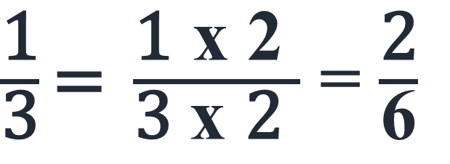

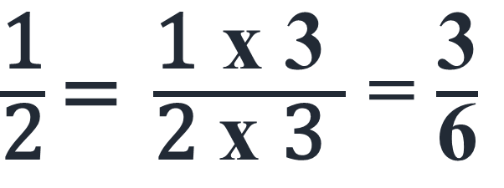



Ta có thể làm như sau:
Quy đồng mẫu số hai phân số
$\frac{\text{1}}{\text{2}}\text{=} \frac{\text{1} \text{x}\text{ 3 }}{\text{2 }\text{x} \text{3} }$ = $\frac{\text{3}}{\text{6}}$
;
$\frac{\text{1}}{\text{3}}\text{=} \frac{\text{1} \text{x}\text{ 2 }}{\text{3 }\text{x} \text{2} }$ = $\frac{\text{2}}{\text{6}}$
Cộng hai phân số cùng mẫu
$$\frac{\text{1}}{\text{2}} + \frac{\text{1}}{\text{3}} =$$
$$\frac{\text{3}}{\text{6}} + \frac{\text{2}}{\text{6}}=$$
$$\frac{\text{3+2}}{\text{6}} =$$
$$\frac{\text{5}}{\text{6}}$$

Slide 12

Các bước cộng hai phân số khác mẫu:
Bước 1: Quy đồng mẫu số hai phân số
Bước 2: Cộng hai phân số cùng mẫu

Slide 13

Ghi nhớ
Muốn cộng hai phân số khác mẫu số, ta quy đồng mẫu số hai phân số, rồi cộng hai phân số đó

Slide 14
THỰC HÀNH

Slide 15




Bài 1: Tính
$$b. \frac{\text{9}}{\text{4}}+\frac{\text{3}}{\text{5}}$$
$$a. \frac{\text{2}}{\text{3}}+ \frac{\text{3}}{\text{4}}$$
$$c. \frac{\text{2}}{\text{5}}+ \frac{\text{4}}{\text{7}}$$

Slide 16
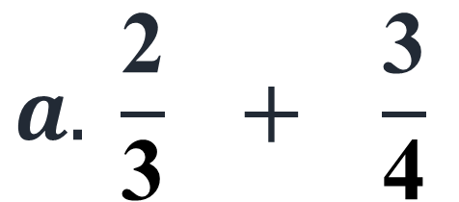




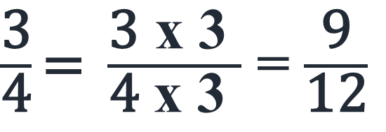
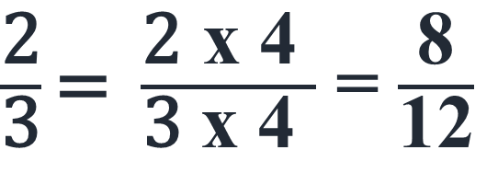

Quy đồng mẫu số hai phân số
Bài 1: Tính
$\frac{\text{2}}{\text{3}}\text{=} \frac{\text{2} \text{x}\text{ 4 }}{\text{3 }\text{x}\text{ 4 }}$ = $\frac{\text{8}}{\text{12}}$
;
$\frac{\text{3}}{\text{4}}\text{=} \frac{\text{3} \text{x}\text{ 3 }}{\text{4 }\text{x}\text{ 3 }}$ = $\frac{\text{9}}{\text{12}}$
$$a. \frac{\text{2}}{\text{3}} + \frac{\text{3}}{\text{4}}$$
Cộng hai phân số cùng mẫu
$$\frac{\text{2}}{3}+ \frac{\text{3}}{\text{4}} =$$
$$\frac{\text{8}}{\text{12}}+\frac{9}{12}=$$
$$\frac{\text{8+9}}{12} =$$
$$\frac{\text{17}}{12}$$

Slide 17
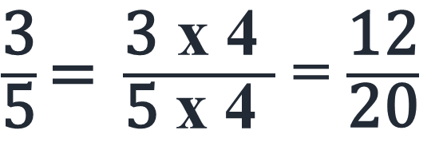




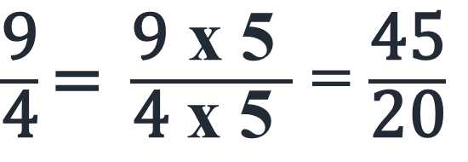

Quy đồng mẫu số hai phân số
Bài 1: Tính
$\frac{\text{9}}{\text{4}}\text{=} \frac{\text{9} \text{x}\text{ 5 }}{\text{4 }\text{x}\text{ 5 }}$ = $\frac{\text{45}}{\text{20}}$
;
$\frac{\text{3}}{\text{5}}\text{=} \frac{\text{3} \text{x}\text{ 4 }}{\text{5 }\text{x}\text{ 4 }}$ = $\frac{\text{12}}{\text{20}}$
$$b. \frac{\text{9}}{\text{4}} + \frac{\text{3}}{\text{5}}$$
Cộng hai phân số cùng mẫu
$$\frac{\text{9}}{4}+ \frac{\text{3}}{\text{5}} =$$
$$\frac{\text{45}}{\text{2}0}+\frac{12}{20}=$$
$$\frac{\text{45+12}}{20}=$$
$$\frac{\text{57}}{20}$$

Slide 18













Bài 1: Tính
$$a. \frac{\text{2}}{3}+ \frac{\text{3}}{\text{4}} =$$
$$\frac{\text{8}}{\text{12}}+\frac{9}{12}=$$
$$\frac{\text{8+9}}{12} =$$
$$\frac{\text{17}}{12}$$
$$b. \frac{\text{9}}{4}+ \frac{\text{3}}{\text{5}} =$$
$$\frac{\text{45}}{\text{2}0}+\frac{12}{20}=$$
$$\frac{\text{45+12}}{20}=$$
$$\frac{\text{57}}{20}$$
$c. \frac{\text{2}}{\text{5}}+ \frac{\text{4}}{\text{7}}$ =
$$\frac{\text{14}}{\text{35}}$$
$$+\frac{20}{35}=$$
$$\frac{\text{14+20}}{35}=$$
$$\frac{\text{34}}{35}$$

Slide 19
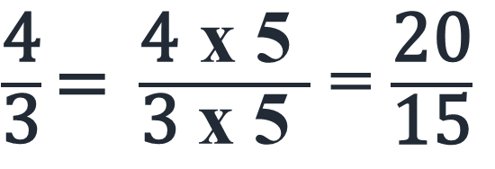




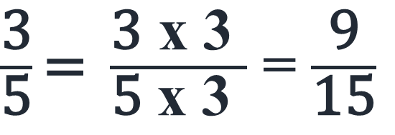

Quy đồng mẫu số hai phân số
Bài 1: Tính
$\frac{\text{3}}{\text{5}}\text{=} \frac{\text{3} \text{x}\text{ 3 }}{\text{5} \text{x} \text{3} }$ = $\frac{\text{9}}{\text{15}}$
;
$\frac{\text{4}}{\text{3}}\text{=} \frac{\text{4} \text{x}\text{ 5 }}{\text{3} \text{x} \text{5} }$ = $\frac{\text{2}\text{0}}{\text{15}}$
$$d. \frac{\text{3}}{\text{5}} + \frac{\text{4}}{3}$$
Cộng hai phân số cùng mẫu
$$\frac{\text{3}}{5}+ \frac{\text{4}}{\text{3}} =$$
$$\frac{\text{9}}{15}+\frac{20}{15}=$$
$$\frac{\text{9}\text{+2}\text{0}}{15}=$$
$$\frac{\text{29}}{15}$$

Slide 20


Bài 2: Tính theo mẫu
$$\frac{\text{4}}{\text{25}} + \frac{\text{3}}{\text{5}}$$
$$\frac{\text{3}}{\text{12}} + \frac{\text{1}}{4}$$

Slide 21


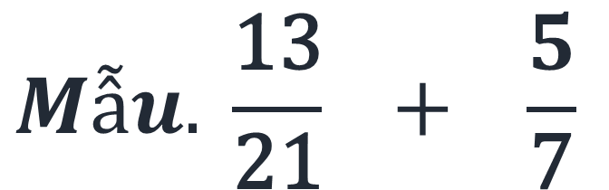




Bài 2: Tính theo mẫu
$$Mẫu. \frac{\text{13}}{\text{21}} + \frac{5}{\text{7}}$$
21 : 7 = 3
$$\frac{\text{13}}{21}+ \frac{5}{7} =$$
$$\frac{\text{13}}{\text{21}}+$$
$$\frac{5x3}{7x3}=$$
$$\frac{\text{13}}{\text{21}}+\frac{\text{1}\text{5}}{\text{21}}$$
$$=\frac{\text{28}}{\text{21}}$$

Slide 22











$$\frac{\text{13}}{\text{21}}+$$
Bài 2: Tính theo mẫu
$$a. \frac{\text{3}}{12}+ \frac{1}{4} =$$
$$\frac{3 :3}{12 :3}$$
$$+ \frac{1}{4}=$$
$$\frac{\text{1}}{4}+\frac{\text{1}}{\text{4}}$$
$$=\frac{\text{2}}{\text{4}}$$
$$b. \frac{\text{4}}{25}+ \frac{3}{5} =$$
$$\frac{\text{4}}{\text{25}}+$$
$$\frac{3x5}{5x5}=$$
$$\frac{\text{4}}{\text{25}}+\frac{\text{1}\text{5}}{\text{2}\text{5}}$$
$$=\frac{\text{19}}{\text{2}\text{5}}$$

Slide 23










$$\frac{\text{13}}{\text{21}}+$$
Bài 2: Tính theo mẫu
$$c. \frac{\text{26}}{81}+ \frac{4}{27}=$$
$$\frac{26}{81}$$
$$+\frac{4 x 3}{28 x 3}=$$
$$\frac{\text{26}}{81}+\frac{\text{1}\text{2}}{\text{81}}$$
$$=\frac{\text{38}}{\text{81}}$$
$$d. \frac{\text{5}}{64}+ \frac{7}{8} =$$
$$\frac{\text{5}}{\text{64}}+$$
$$\frac{7x8}{8x8}=$$
$$\frac{\text{5}}{\text{64}}+\frac{\text{5}\text{6}}{\text{64}}$$
$$=\frac{\text{61}}{\text{64}}$$

Slide 24
Các bước cộng hai phân số khác mẫu:
Bước 1: Quy đồng mẫu số hai phân số
Bước 2: Cộng hai phân số cùng mẫu

Slide 25

Bài 3: Một xe ô tô giờ đầu chạy được $\frac{\text{3}}{\text{8}}$ quãng đường, giờ thứ hai chạy được $\frac{\text{2}}{\text{7}}$ quãng đường. Hỏi sau hai giờ ô tô đó chạy được bao nhiêu phần của quãng đường?

Slide 26


Bài 3: Một xe ô tô giờ đầu chạy được $\frac{\text{3}}{\text{8}}$ quãng đường, giờ thứ hai chạy được $\frac{\text{2}}{\text{7}}$ quãng đường. Hỏi sau hai giờ ô tô đó chạy được bao nhiêu phần của quãng đường?
Bài giải
Sau hai giờ ô tô đó chạy được số phần quãng đường là:
$\frac{ 3}{8}$ + $\frac{2}{7}$ = $\frac{37}{56}$ (quãng đường)
Đáp số: $\frac{37}{56}$ quãng đường

Slide 27
Chúc các em học tốt

